Slide 1
Малый бизнес в России.
Механизмы привлечения инвестиций в проекты, реализуемые субъектами малого и среднего предпринимательства
Мастер-класс С.Р. Борисова
Председателя Попечительского совета Общероссийской общественной организации малого и среднего предпринимательства «ОПОРА РОССИИ»,
вице-президента Сбербанка России
по развитию малого бизнеса
Notes:
1

Slide 2
Малый бизнес в России и в мире
Почему малый бизнес во всем мире считается мощной экономической и социальной силой?
Какова его миссия в России?

Slide 3

Малый бизнес в России
создает новые рабочие места;
обеспечивает самозанятость;
стимулирует рост инновационности экономики;
повышает конкурентоспособность российских предприятий;
демонстрирует гибкость и многообразие форм предпринимательской активности;
смягчает влияние экономических кризисов;
«прививка» от сырьевой зависимости

Slide 4
Малый бизнес в России и мире
Россия
Страны ЕС
Число занятых в МСП – 17,8 млн. чел.
Количество субъектов МП на 1000 чел.населения
(без ИП) – 12,5
Доля занятых в МБ - 25 %
Доля в ВВП – 21 %
Количество субъектов МП на 1000 чел.населения – 40
Доля занятых в МБ –
60-70 %
Доля в ВВП – 50-60 %
Количество субъектов МБ на 1000 человек населения
по странам
Страна | Чехия | Португалия | Греция | Италия | Япония | Словакия | Россия
Субъекты МБ на 1000 чел. | 86 | 80 | 73 | 65 | 44 | 13 | 12,5

Slide 5
Развитие малого бизнеса в России
Статистика:
В период с 1 декабря 2012 г. по 1 марта 2014 г.: В 2013 г.
снялось с регистрации 1,2 млн. ИП; ИП сократилось на 13 %
зарегистрировалось 600 тыс. ИП. Малых предприятий на 3,5 %
Итого: число ИП сократилось на 600 тыс.

Slide 6
Основные НПА, регулирующие сферу малого и среднего предпринимательства
1988 год.
Закон СССР от 26.05.1988 № 8998-XI «О кооперации в СССР»
1992 год.
Указ Президента РФ от 29.01.1992 № 65 «О свободе торговли»
1995 год.
Федеральный закон от 14.06.1995 № 88-ФЗ «О государственной поддержке малого предпринимательства в Российской Федерации»
2007 год.
Федеральный закон от 24.07.2007 № 209-ФЗ «О развитии малого и среднего предпринимательства в Российской Федерации»
2008 год.
Федеральный закон от 26.12.2008 № 294-ФЗ «О защите прав юридических лиц и индивидуальных предпринимателей при осуществлении гос.контроля (надзора) и муниципального контроля»
2009 год.
Федеральный закон от 02.08.2009 № 217-ФЗ об инновационных предприятиях при ВУЗах.
Закон направлен на создание условий для введения результатов интеллектуальной деятельности в гражданский оборот и имеет существенное значение для российской экономики.
На сегодняшний день при ВУЗах создано более 1800 компаний.

Slide 7





Что такое малый и средний бизнес?
Базовый закон - Федеральный закон от 24.07.2007 № 209-ФЗ
"О развитии малого и среднего предпринимательства в Российской Федерации"
Микробизнес
Малый бизнес
Средний бизнес
Численность
1-15
16-100
101-250
Ежегодный оборот
до 60 млн.руб.
до 400 млн.руб.
до 1 млрд. руб.
Транспорт – 6,1 %
Другое – 31,3 %
Производство – 10,7 %
Здравоохранение и социальные услуги – 1,7 %
Инновационный малый бизнес
1,5 % от общего числа МСП
Торговля – 38,3 %
7

Slide 8
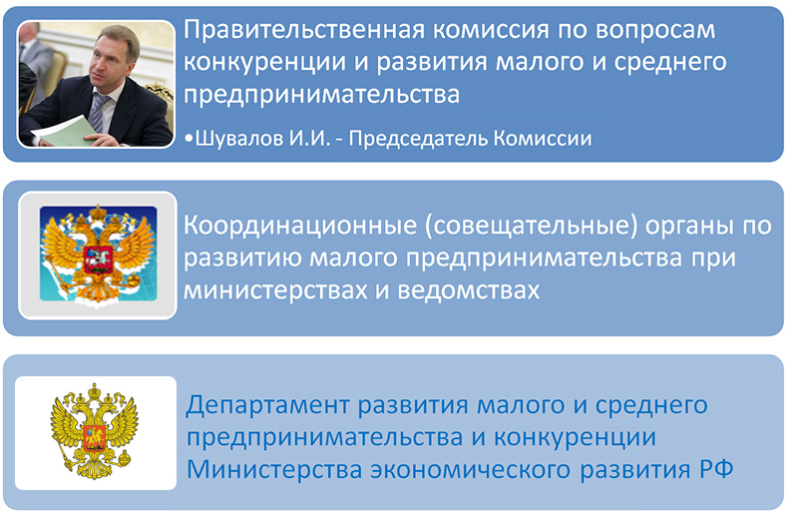
Государственные структуры, поддерживающие МСП
, всего 24
8

Slide 9
Факторы, влияющие на инвестиционную привлекательность МСП
условия спроса в регионе;
специфика отраслевой структуры экономики региона;
региональный бизнес-климат.
Хороший региональный бизнес-климат – это:
региональная часть налога на прибыть – 0;
проценты за кредит – min;
подключение к инженерной инфраструктуре – min;
аренда помещения – min.

Slide 10
Возможности регионов и муниципалитетов по повышению инвестиционной привлекательности МСП
Снижение УСН с 15 до 5 % (при налогообложении по принципу «доходы минус расходы»;
Расширение видов деятельности на патентной системе налогообложения;
Разработка региональных и муниципальных программ поддержки МСП;
Предоставление имущества и помещений по льготным ставкам;
Ликвидация большинства ГУПов и МУПов, противоречащих МБ.

Slide 11
Основные инструменты и направления федеральной программы развития МСП
гранты, субсидии
- центры кластерного развития, прототипирования,
лизинг оборудования
субсидирование % ставок по кредитам
субсидирование покупки нового оборудования
Инновации и модернизация
Специальная инфраструктура
бизнес-инкубаторы, промышленные парки и технопарки
- гранты начинающим (приоритет - безработные, молодежь, уволенные в запас)
- субсидии государственным микрофинансовым организациям и гарантийным фондам;
Финансы
Экспорт
- компенсация затрат (% ставки, сертификации, товарный знак, охрана интеллектуальной деятельности), выставки;
- региональные центры поддержки экспорта

Slide 12
Налогообложение субъектов МСП
В России действуют следующие специальные режимы налогообложения для субъектов МСП:
Упрощенная система налогообложения (доходы; доходы «минус» расходы);
Единый налог на вмененный доход (применяется до 2018 г.);
Единый сельскохозяйственный налог;
Патентная система налогообложения (Гл.26.5 НК РФ).
  Распространяется только на ИП и применятся с 1 января 2013 года
Количество плательщиков – субъектов МСП (в % от общего количества субъектов МСП) на 1 января 2014 г
УСН 6% | УСН15% | ЕНВД 15% | ЕСХН 6% | ПАТЕНТНАЯ СИСТЕМА 6% | Общая система налого-обложения
25,8 % | 13,7 % | 44 % | 2,5 % | 2 % | 12%

Slide 13
Финансовая поддержка МСП
∗ В 2012 году финансирование Минздравом РФ было переведено на региональный уровень.

Slide 14


Slide 15
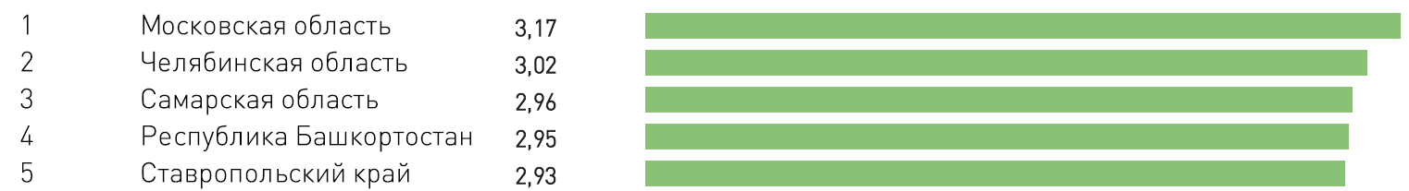
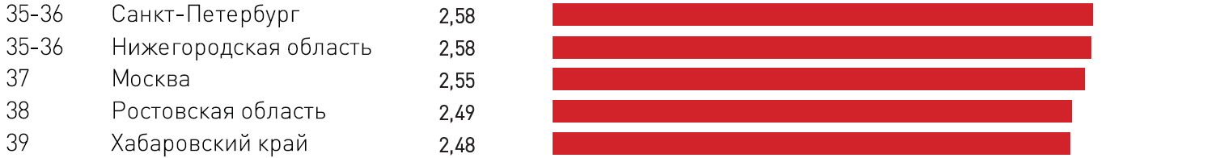
Регионы-лидеры и регионы-аутсайдеры
Регионы с лучшим предпринимательским климатом
Регионы с худшим предпринимательским климатом

Slide 16
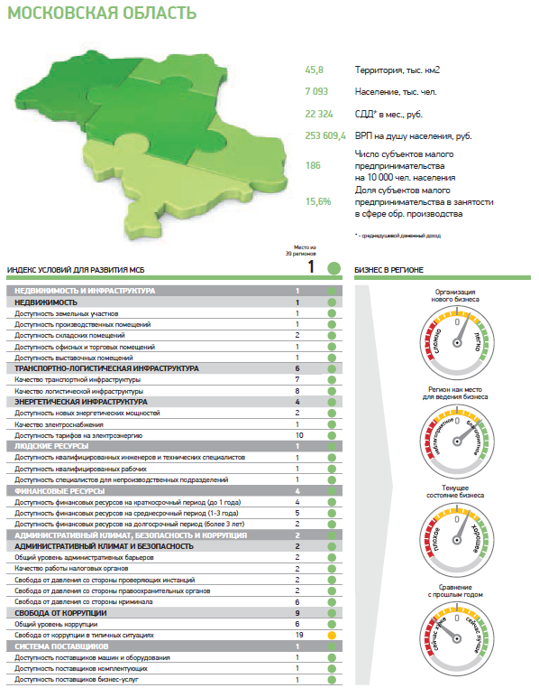
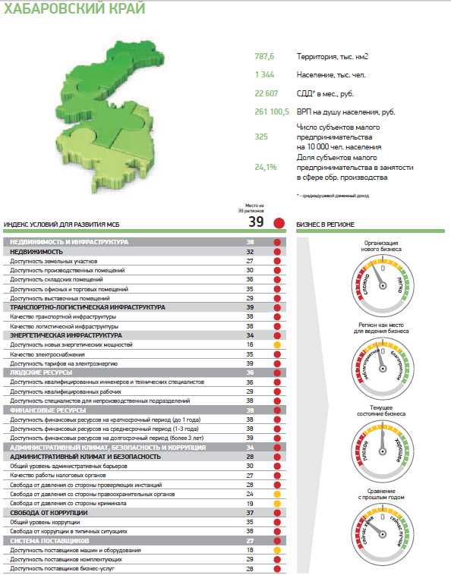
Регионы-лидеры и регионы-аутсайдеры
16

Slide 17
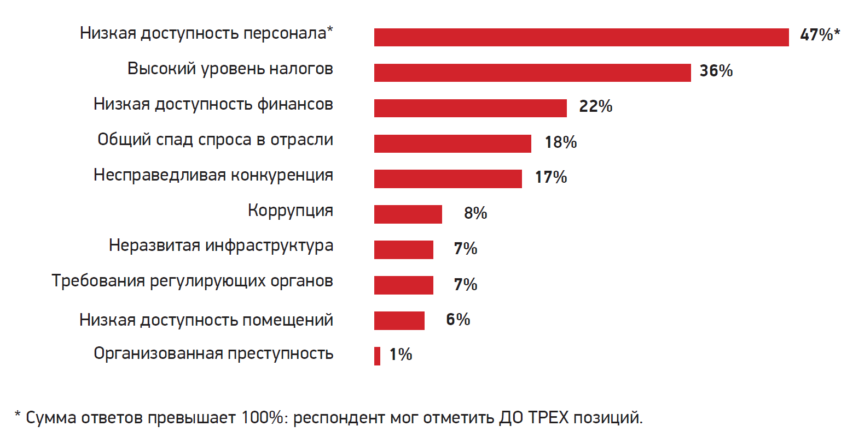
Наиболее серьезные препятствия для роста инвестиционной привлекательности МСП

Slide 18
Малые предприятия в промышленности сегодня
Крупные
предприятия
Малые
предприятия
автаркия
автаркия
МСП
Образование,
подготовка
кадров
автаркия
Нет четких
целевых
установок
Наука
Бизнес-
инкубаторы
Наука ради науки
Перспективы роста не ясны

Slide 19

Кластерный подход
Территориальные кластеры - объединение предприятий, поставщиков оборудования, комплектующих, специализированных производственных и сервисных услуг, научно-исследовательских и образовательных организаций, связанных отношениями территориальной близости и функциональной зависимости в сфере производства и реализации товаров и услуг.
19

Slide 20
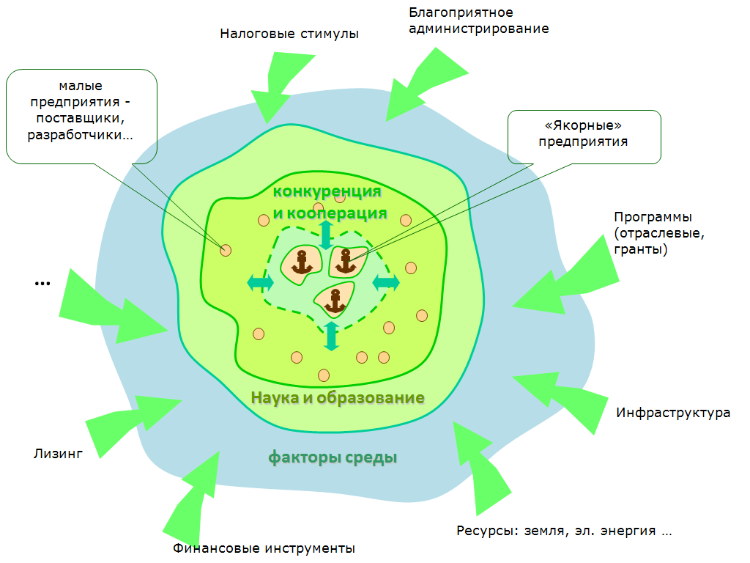
Структура кластера
20

Slide 21
Преимущества кластерного подхода
устойчивая система распространения новых технологий, знаний, продукции, так называемая технологическая сеть, которая опирается на совместную научную базу.
дополнительные конкурентные преимущества за счет возможности осуществлять внутреннюю специализацию и стандартизацию, минимизировать затраты на внедрение инноваций
конкуренция в процессе производства креативных идей, позволяет нащупывать инновационные точки роста экономики региона.
региональные промышленные кластеры обеспечивают малым и средним предприятиям высокую степень специализации при обслуживании конкретной предпринимательской ниши
21

Slide 22
ПОТЕНЦИАЛЬНЫЕ КЛАСТЕРЫ
Санкт-Петербург
Биотехнологии
Москва
Производство медицинской техники
В России создано 25 кластеров
При поддержке государства - 14
Архангельская область
Лесопереработка
Нижегородская область
автомобилестроение
Оренбургская область
Транспорт и логистика
Томская область
Программно-аппаратное обеспечение
Краснодарский край
Пищевая промышленность, с/х
Пермский край
Химическая промышленность
Кемеровская область
Стройматериалы
Самарская область
Автомобилестроение
Республика Татарстан
Автомобилестроение
22

Slide 23
Российские Объединения предпринимателей (Большая четверка)
Общероссийская общественная организация малого и среднего предпринимательства
«ОПОРА РОССИИ» и НП «ОПОРА»
- создана 18 сентября 2002г.
- 81 региональное отделение
- в состав НП «ОПОРА» входит 103 отраслевых союза, ассоциации и гильдии;
- более 400 000 представителей МСП
Торгово-промышленная палата Российской Федерации
-в июле 1993 г. принят закон «О торгово-промышленных палатах в РФ»
- 174 территориальных ТПП
- более 200 союзов, ассоциаций
- около 50 тысяч предприятий и организаций
Российский союз промышленников и предпринимателей
- основан в 1990 г.
- более 100 отраслевых и региональных объединений
- свыше 320 тыс. представителей промышленных, научных, финансовых и коммерческих организаций
Общероссийская общественная организация «Деловая Россия»
- создана в 2001 году
-72 региональных отделения;
- 38 отраслевых отделений
23

Slide 24
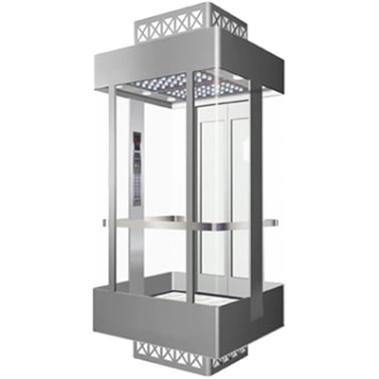


Институты развития МСП. Инновационный лифт
СКОЛКОВО
Российская венчурная компания
РОСНАНО
Внешэкономбанк
МСП Банк
ММВБ
Фонд содействия развитию МСП в научно-технической сфере
Росмолодежь
ОПОРА РОССИИ
Notes:
24

Slide 25
Поддержка молодежного предпринимательства. Программа Минэкономразвития
Центры молодежного инновационного творчества - доступ детей и молодежи к современному оборудованию прямого цифрового производства для реализации, проверки и коммерциализации их инновационных идей.
Возможность 3Д-проектирования и изготовления, проведения фрезерных, токарных, слесарных, электромонтажных работ.
Программы обучения и повышения квалификации (Школы молодежного предпринимательства) - развитие предпринимательской грамотности и предпринимательских компетенций целевых групп граждан, в том числе молодых людей в возрасте до 30 лет, продолжительностью не более 200 часов.
Сопровождение начинающих молодых предпринимателей- проведение конкурсов бизнес-проектов (гранты, субсидии начинающим молодым предпринимателям – победителям и призерам конкурсов.
Привлечение молодежи к участию в межрегиональных, российских и международных мероприятиях по тематике предпринимательства

Slide 26
Возможности вузов в сфере подготовки кадров для МСП
Проблемы
Возможности вузов
образовательные программы и запросы рынка не пересекаются
слабое раскрытие потенциала отдельных социальных групп
нехватка специалистов в сфере управления малым и средним бизнесом
отсутствие менторства
участие бизнеса в подготовке образовательных программ, дистанционное обучение, аккредитация
специальные программы для студентов, военнослужащих, женщин
преподаватели должны иметь опыт работы либо в бизнес-структуре, либо в консалтинге
начинающие предприниматели должны попадать под опеку опытных бизнесменов

Slide 27
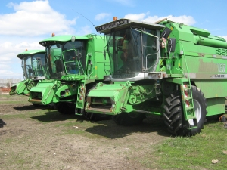
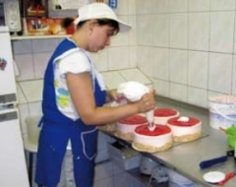
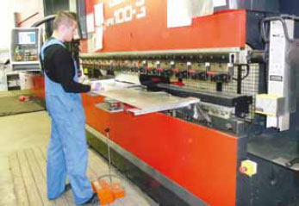
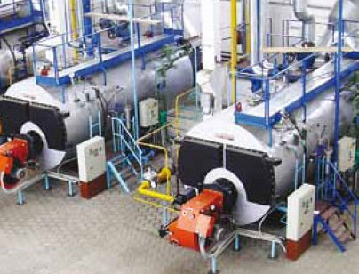
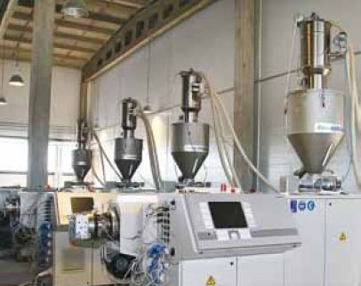
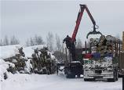
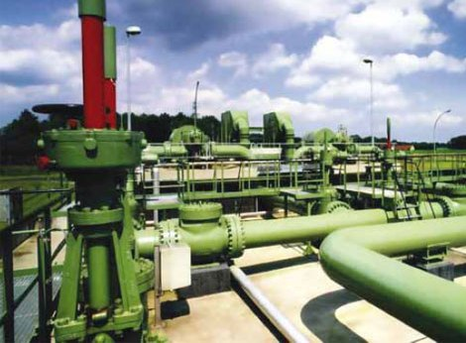
100% дочерняя организация Внешэкономбанка
Проводник государственной программы финансирования МСП
Поддержка малого предпринимательства ОАО «МСП Банк»
РАЗНЫЕ ФОРМЫ И ВИДЫ ПОДДЕРЖКИ МСП ЧЕРЕЗ:
БАНКИ
ЛИЗИНГОВЫЕ И ФАКТОРИНГОВЫЕ КОМПАНИИ
МИКРОФИНАНСОВЫЕ ОРГАНИЗАЦИИ И РЕГИОНАЛЬНЫЕ ФОНДЫ
ДОСТУПНОСТЬ И ДОЛГОСРОЧНОСТЬ ПОДДЕРЖКИ:
СРЕДНЯЯ СТАВКА 12,5% ГОДОВЫХ
СРОК КРЕДИТОВАНИЯ
ДО 7 ЛЕТ

Slide 28


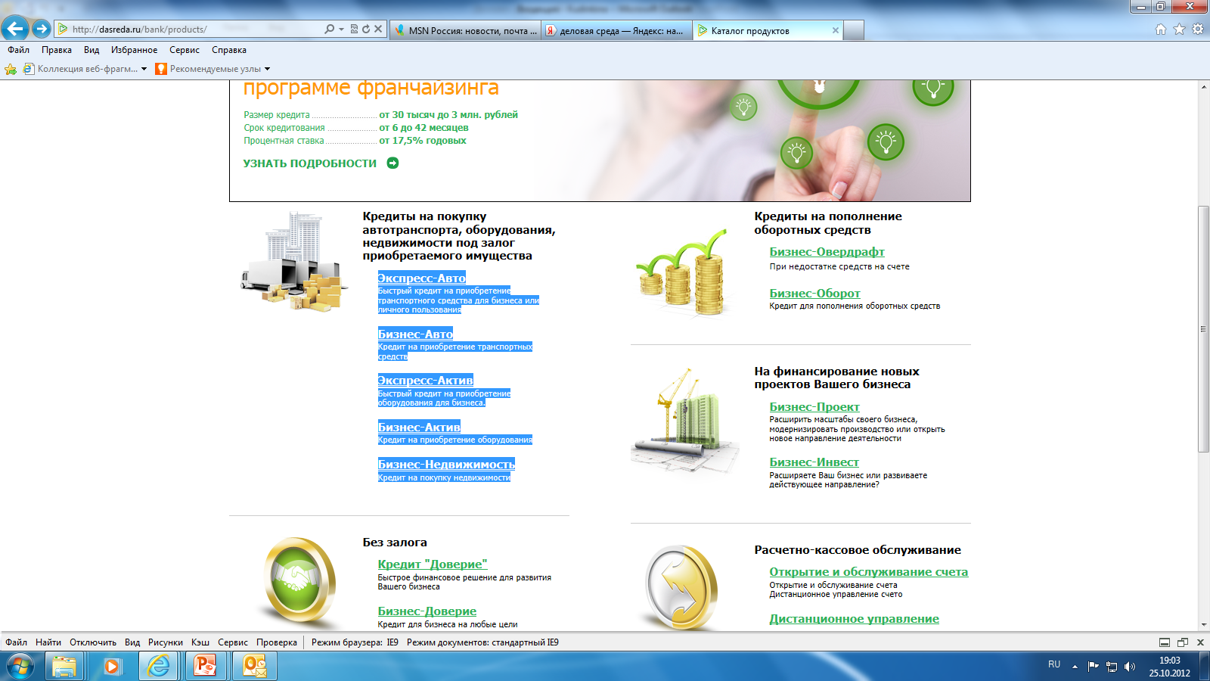
Рост малого бизнеса в Сбербанке
На 1 января 2014 г.
Кредитный портфель
по малому и среднему бизнесу
1,42 трлн. руб.
Доля Сбербанка на рынке кредитования
~ 30 %
Кредитный портфель
по малому бизнесу
783,5 млрд. руб.
Доля Сбербанка на рынке кредитования
23,4 %
Количество заемщиков малого бизнеса
215 000
28

Slide 29



Банковские продукты для малого бизнеса
В продуктовой линейке представлены кредиты для различных целей и потребностей предпринимателей (более 10 продуктов):
Кредиты под залог приобретаемого имущества:
Кредит на начало бизнеса
Экспресс-Авто
Экспресс-Ипотека
Бизнес-Авто
Бизнес-Актив
Бизнес-Недвижимость
Бизнес-Старт
Innovation
Комплексные (пакетные) решения
Тарифный план «Лига бизнеса»
NEW
Финансирование новых проектов бизнеса, кредиты для развития:
Кредиты на пополнение оборотных средств:
Бизнес-Инвест
Бизнес-Проект
Бизнес-Рента
Бизнес-Овердрафт
Бизнес-Оборот
Innovation
Беззалоговые кредиты :
Услуги РКО:
Доверие (при годовой выручке до 60 млн. руб.)
Бизнес-Доверие (при годовой выручке до 400 млн. руб.)
Открытие расчетного счета
Дистанционное управление счетом и др.
29

Slide 30

Портал «Деловая среда»: результаты
www.dasreda.ru
2013
600 000 уникальных посетителей в месяц
30

Slide 31

Проект «Школа»
2013
144 курса
5 288 продаж
31

Slide 32
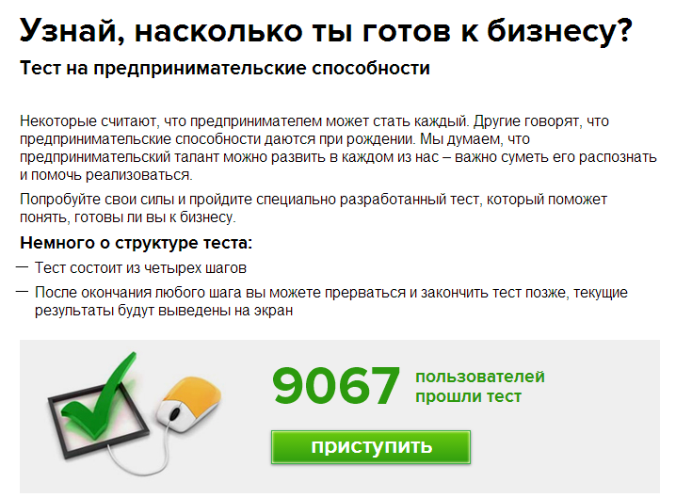
Тест на предпринимательские способности (проект «Школа»)
32

Slide 33




Концепция развития малого бизнеса Сбербанка – ответ на современные вызовы
«Школа бизнеса»:
обучающие семинары и консалтинг в Центрах развития бизнеса;
видео-курсы, вебинары и тесты в «Деловой среде»
Ученье - свет
Новые продукты: «Бизнес-старт», проектное финансирование, «Лига бизнеса» и др.,
Отмена комиссий, снижение ставок
Новые технологии: «Кредитный конвейер», «Кредитная фабрика»,
Сотрудничество с инфраструктурой господдержки: гарфонды и др.
Повышение доступности кредитов
Налоги,
администрирование
просто
Консультирование: помощь в составлении, сдаче отчетности
(в Центрах развития бизнеса).
Приложения и аналитика в Sberstore
Электронные аукционы на площадке Сбербанка и «Деловой среды»,
Специальный продукт «Госзаказ»,
Обучение и консультирование бизнеса
Спрос рождает предложение
(госзаказ)
33
33

Slide 34
Вызовы, стоящие перед МСП
Высокие социальные платежи для индивидуальных предпринимателей и юридических лиц
Высокие тарифы на электроэнергию.
Завышенная кадастровая оценка земельных участков, высокий земельный налог и арендные платежи
Бухгалтерский учет для УСН
Кассовые операции для ИП
Доминирование ГУПов и МУПов (более 23 000)
Notes:
34

Slide 35
Социальные платежи субъектов МСП
Юридические лица и ИП (в отношении работников) – 30 % от фонда оплаты труда.
Льготы:
производственные и социальные предприятия на УСН – 20 %;
IT-предприятия (число сотрудников более 7) – 14 %;
инновационные предприятия, созданные по 217-ФЗ - 14 %.
Индивидуальные предприниматели в отношении самих себя:
2012 г. – 17208 руб.
2013 г. – 35665 руб.
Страховые взносы для ИП с 2014 г. зависят от дохода
Годовой доход до 300 тыс. руб. | Годовой доход свыше 300 тыс. руб.
20728 руб. | 20728 руб. + 1 % от дохода, превышающего 300 тыс. руб.

Slide 36

Последствия повышения страховых взносов для ИП с 1 января 2013 года
За 10 мес. число ИП сократилось на
14 % (около 540 тыс.)
.
Совокупные расходы государства >38млрд. руб. *
Размер страховых взносов для ИП
увеличился
в 2,1 раза
(было – 17 тыс. руб.,
стало – 36 тыс. руб.)
Налоговые потери
~ 19 млрд. руб.
*Неполученные страховые взносы ИП, которые прекратили деятельность (19 млрд. руб.) и налоговые потери в связи с закрытием ИП (19 млрд. руб.).
36

Slide 37
Рейтинг регионов РФ по количеству закрывшихся ИП
(с 01.12.2012 по 01.10.2013)
№ | Снижение числа ИП, в % | Регион
1 | 24,30% | Республика Ингушетия
2 | 22,14% | Брянская область
3 | 21,47% | Чувашская Республика - Чувашия
4 | 20,98% | Удмуртская Республика
5 | 20,45% | Кировская область
6 | 20,13% | Вологодская область
7 | 19,08% | Чеченская Республика
№ | Снижение числа ИП, в един. | Регион
1 | 22 142 | Краснодарский край
2 | 20 915 | Республика Татарстан
3 | 18 190 | Челябинская область
4 | 17 139 | Республика Башкортостан
5 | 16 781 | Ростовская область
6 | 15 730 | Свердловская область
7 | 15 129 | Нижегородская область

Slide 38

Портрет закрывшихся ИП (некоторые выводы)
Наибольший процент закрытия
в сферах, которые легче
увести «в тень» (индивидуальный
пошив, парикмахерские услуги, такси,
строительные бригады и т.п.)
Предположение:
сельскохозяйственные предприятия
наиболее инертны и пик их закрытия
впереди
Закрытие ИП в сфере
торговли происходит в селах и
на окраинах городских поселений
Значительная часть закрывающихся ИП
вела реальную деятельность
(не «нулевая» отчетность, есть примеры)

Slide 39
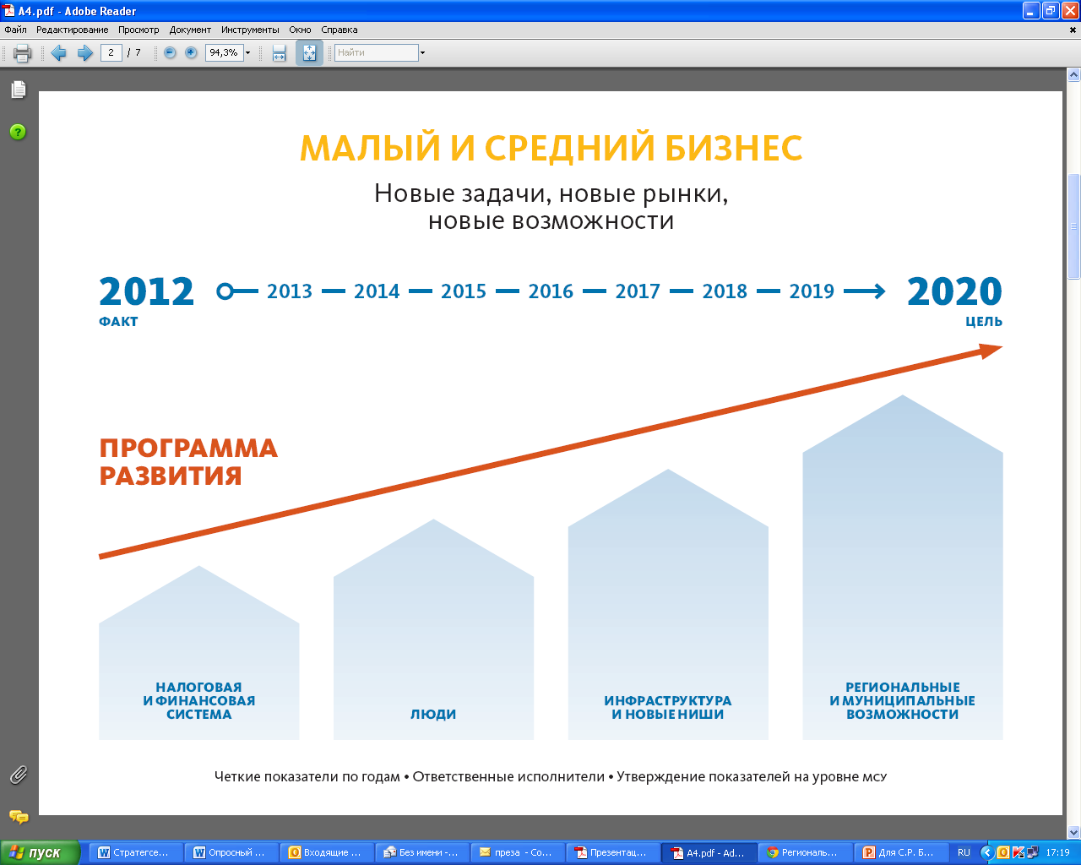
Основные составляющие ускоренного
развития МБ

Slide 40
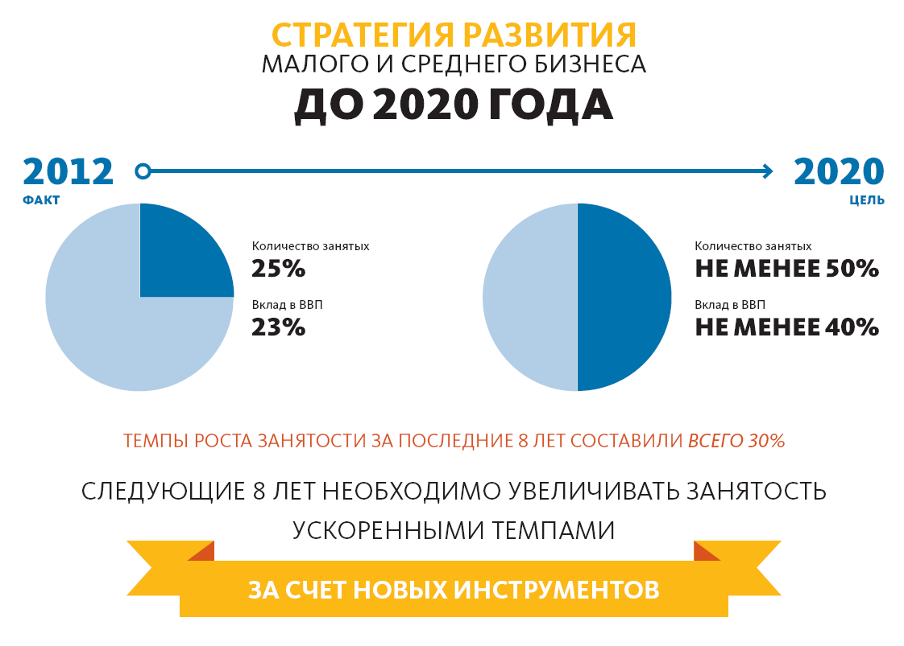
Тенденции и ориентиры в развитии МСП

Slide 41
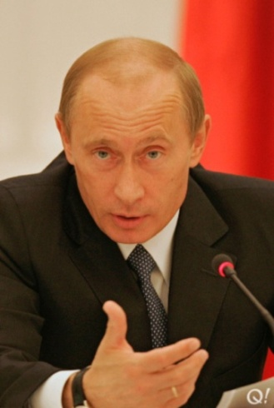
Развитие МСП к 2020 г.: что нужно сделать
«Новая экономика – это экономика, где малый бизнес представляет не менее половины рабочих мест в экономике.
При этом значительная часть малого бизнеса 2020 г. - это должны быть сектора интеллектуального и творческого труда, работающие в глобальном рынке, экспортирующие свои продукты и услуги.»
Президент РФ Путин В.В.
Стимулирование муниципалитетов к развитию МСП
(налоги на местный уровень)
Изменение подхода к программам поддержки малого бизнеса (критерий эффективности – новые МСП)
Развитие инфраструктуры для поддержки высокотехнологического инновационного малого бизнеса
Формирование и стимулирование спроса со стороны крупного бизнеса
Notes:
41

Slide 42
СПАСИБО
ЗА ВНИМАНИЕ!

